Slide 1
计算机网络
王宇新
大连理工大学

Slide 2
第六章 传输层
第一节 传输层的基本概念

Slide 3
一、传输层的基本功能
单机系统中的进程通信方法
进程和进程通信是操作系统中的最基本的概念；
程序集
prog
prog
prog
1
2
k
静态空间
活动空间
proc
1
proc
2
proc
3
proc
4
proc
5
proc
n
进程集 (参与 CPU 排队)
Notes:
程序是一个在时间上按照严格次序的前后相继的操作序列，是一个静态的概念；
进程是一个动态的概念，它是一个程序对某个数据集的执行过程；

Slide 4
单机环境下操作系统的进程通信
BSD UNIX 引入了管道（pipe）、命名管道（named pipe）和软中断信号（signal）机制；
AT&T UNIX引入了消息（message）、共享存储区（shared memory）和信号量（semaphore）等；
UNIX系统的消息队列、共享存储区和信号量统称为进程通信（inter process communication, IPC）机制；
Notes:
IPC机制也不适应于网络环境中的进程通信。

Slide 5
传输层的基本功能
计算机网络本质的活动是实现分布在不同地理位置的联网主机之间的进程通信，以实现各种网络服务功能；
传输层的主要作用就是要实现分布式进程通信，是实现各种网络应用与应用层协议的基础。

Slide 6
传输层为相互通信的应用进程提供逻辑通信
应用进程
应用进程
传输层协议实现了主机之间端-端的进程通信
AP₁
AP₂
端口
AP₄
5
4
3
2
1
端口
AP₃
5
4
3
2
1
IP 层
主机 A
主机 B
路由器 1
路由器 2
AP₁
AP₃
AP₂
LAN₁
WAN
LAN₂
AP₄
IP 协议的作用范围
传输层协议 TCP 和 UDP 的作用范围
Notes:
传输层协议可以屏蔽网络层及以下各层实现技术的差异性，弥补网络层所能提供的服务的不足，使得应用层在完成各种网络应用系统时只需要使用传输层提供的“端-端”进程通信服务，而不需要考虑互联网络数据传输的细节问题；从“点-点”通信到“端-端”通信是一次质的飞跃，为此传输层需要引入很多新的概念和机制。

Slide 7
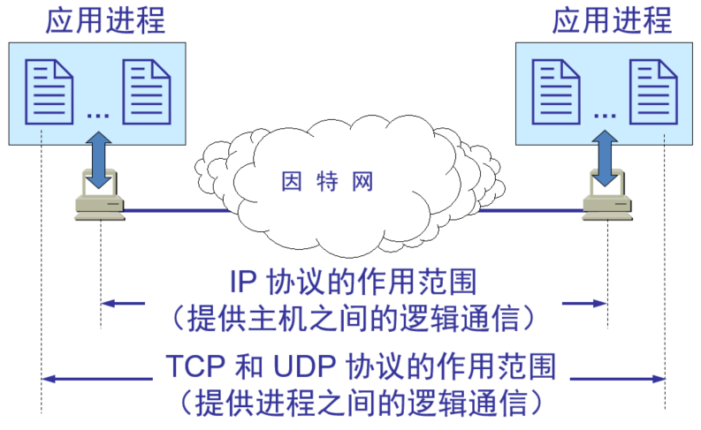
传输层协议和网络层协议的主要区别
Notes:
从本质上说，由物理层、数据链路层和网络层组成的通信子网为网络环境中的主机提供点到点的服务，而传输层为网络中的主机提供端到端的通信。

Slide 8
传输层协议实现了主机之间端-端的进程通信
传输层协议可以屏蔽网络层及以下各层实现技术的差异性，弥补网络层所能提供的服务的不足，使得应用层在完成各种网络应用系统时只需要使用传输层提供的“端-端”进程通信服务，而不需要考虑互联网络数据传输的细节问题；
从“点-点”通信到“端-端”通信是一次质的飞跃，为此传输层需要引入很多新的概念和机制。
直接相连的节点对等实体的通信叫点到点通信；端到端通信建立在点到点通信的基础之上，它是由一段段的点到点通信信道构成的。
Notes:
从本质上说，由物理层、数据链路层和网络层组成的通信子网为网络环境中的主机提供点到点的服务，而传输层为网络中的主机提供端到端的通信。

Slide 9
传输层与应用层、网络层之间的关系
传输层之间传输的报文
实现传输层协议的硬、软件
Notes:
利用下层提供的接口与服务，完成。。。，为上层提供接口与服务

Slide 10
TPDU结构与IP分组、帧结构的关系
传输协议数据单元TPDU有效载荷是应用层的数据；
传输层在TPDU有效载荷之前加上TPDU头，就形成了TPDU传输协议数据单元。
Notes:
传到网络层，加上IP分组头，形成IP分组（有效载荷是TPDU）；传到数据链路层后，加上帧头、帧尾形成帧（有效载荷是IP分组）。

Slide 11
TCP/IP 的传输层有两个不同的协议：
应用层
传输层
UDP
TCP
IP
与各种网络接口
(1) 用户数据报协议 UDP (User Datagram Protocol)
(2) 传输控制协议 TCP (Transmission Control Protocol)
Notes:
11

Slide 12
二、网络环境中应用进程标识
在一台计算机中，不同的进程用进程号或进程标识（process ID）唯一地标识出来
网络环境中完整的进程标识应该是：
本地主机地址-本地进程标识
远程主机地址-远程进程标识
不同主机上的进程标识，需要主机地址（如IP地址）和端口号的参与。

Slide 13
网络环境中一个进程的全网唯一的标识需要一个三元组（half-association）来表示：
( 协议，本地地址，本地端口号)
网络环境中一个完整的进程通信标识需要一个五元组（association）来表示：
（协议，本地主机地址，本地端口号，远端主机地址，远端端口号）
Notes:
一个特定的网络间进程通信只能使用相同的网络通信协议。
网络间进程通信时，必须在众多的通信协议中做出选择，原因在于：（1）不同协议的地址格式不同；（2) 不同协议的端口分配是相互独立的；3）不同协议的工作方式不同（比如有面向连接和无连接的区别等）

Slide 14
客户端
服务器端
Web
FTP
SNMP
Web
FTP
SNMP
临时
端口号
临时
端口号
临时
端口号
熟知
端口号
80
熟知
端口号
20/21
熟知
端口号
161
TCP
UDP
TCP
UDP
IP
IP
互联网
Notes:
TCP/IP协议传输层的寻址是通过TCP与UDP的端口来实现的，进而用不同的端口号来表示不同的应用程序。
基于C/S的应用程序进程标识方法

Slide 15
端口号的分配方法（IANA管理）
端口号的类型：
熟知端口号
公认端口号，统一分配和控制
注册（登记）端口号
用户注册，防止重复
临时端口号
客户机使用的临时端口号，随机选取的
Notes:
The Internet Assigned Numbers Authority 互联网编号分配机构

Slide 16
IANA对端口号数值划分的规定
在TCP/IP协议族中，端口号的数值是取
0～65535之间的整数；
IANA对于端口号数值范围的划分：

Slide 17
熟知端口号的分配方法
UDP的熟知端口号的分配
端口号 | 服务进程 | 说明
53 | DNS | 域名服务
67/68 | DHCP | 动态主机配置协议
69 | TFTP | 简单文件传送协议
111 | RPC | 远程过程调用
123 | NTP | 网络时间协议
161/162 | SNMP | 简单网络管理协议
520 | RIP | 路由信息协议

Slide 18
TCP的熟知端口号的分配
端口号 | 服务进程 | 说明
20 | FTP | 文件传输协议（数据连接）
21 | FTP | 文件传输协议（控制连接）
23 | TELNET | 网络虚拟终端协议
25 | SMTP | 简单邮件传输协议
80 | HTTP | 超文本传输协议
119 | NNTP | 网络新闻传输协议
179 | BGP | 边界路由协议
443 | HTTPS | HTTP over Secure Socket Layer

Slide 19
三、传输层的多路复用与多路分解
TCP/IP协议允许多个不同的应用程序，同时使用IP协议和一个互联网络的物理连接进行发送和接收。
发送端：IP协议将TCP或UDP传输协议数据单元 分成IP分组发出；
接收端： IP协议将IP分组中拆开的TPDU传送到 传输层，传输层根据TPDU中不同端口号，分送给不同的进程。

Slide 20
传输层的多路复用与多路分解原理示意图
TCP:80
UDP:53
TCP:25
UDP:161

Slide 21
四、应用进程、传输层接口与套接字
套接字(socket) 是建立网络应用程序的可编程接口

Slide 22
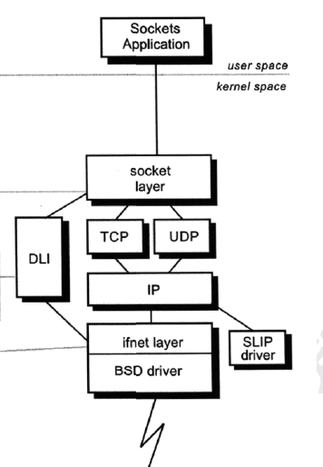
Socket 概念
套接字接口是应用层与TCP/IP协议族通信的中间软件抽象层。它是一组网络编程接口，包括一系列系统和库调用，头文件和数据结构。
Notes:
套接字接口的主要对象是套接字，可以把它看作本地应用进程与网络的接入点。

Slide 23
（网络）应用程序编程接口（API）
套接字接口是建立网络应用程序的可编程接口，又称为应用程序编程接口（API）。
服务器“套接字地址”
唯一地定义服务器应用程序；
客户机“套接字地址”
唯一地定义客户机应用程序；

Slide 24
套接字 (Socket) 地址
套接字 socket = (IP地址: 端口号)
每一条 TCP 连接唯一地被通信两端的两个端点（即两个套接字）所确定。即：
TCP 连接 ::= {socket1, socket2}
= {(IP1: port1), (IP2: port2)}
Notes:
24
24

Slide 25
习题

Slide 26
选择
1 以下TCP熟知端口号中错误的是（ ）
A. HTTP:80 B. FTP控制连接：20
C. SMTP:25 D. DNS:53
2 以下UDP熟知端口号中错误的是( )
A. SNMP: 11 B. DNS:53
C. TFTP:69 D. NTP:123
B
A

Slide 27
3 以下关于传输层概念的描述中，错误的是（ ）
网络层的IP地址标识了主机、路由器的位置信息
路由选择算法可以选择一条从源主机到目的主机的传输路径
IP协议通过这条传输路径完成IP分组数据的传输
传输层协议在源主机与目的机之间建立点-点连接
D

